Slide 1

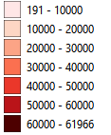

Laboratorium Uji Covid-19
Jumlah Kasus Per 27 September 2020
Jumlah Rumah Sakit Umum

